Slide 1




Slide 2


Slide 3








Slide 4

Biết trừ hai phân số có cùng mẫu số.
Vận dụng được các phép tính đã học vào giải quyết một số tình huống gắn với thực tế.

Slide 5


Slide 6
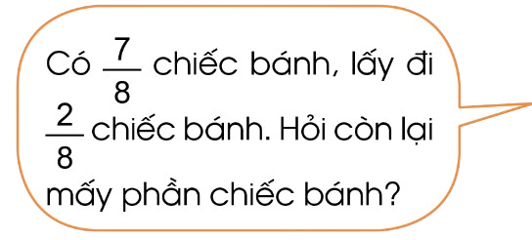
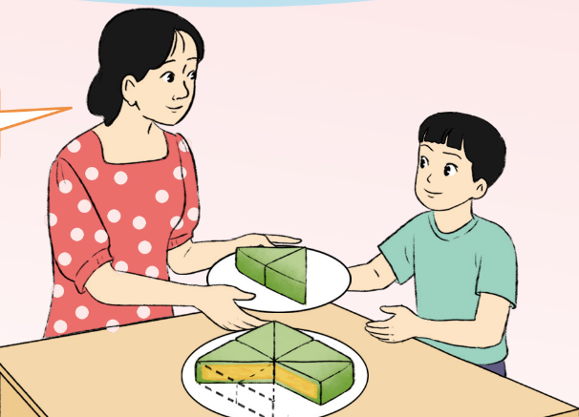

Slide 7
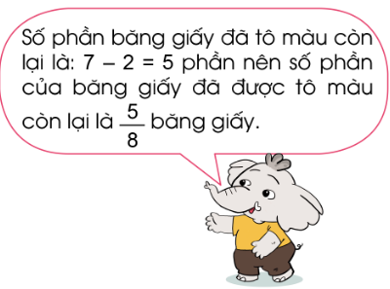
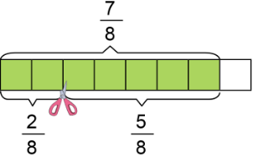
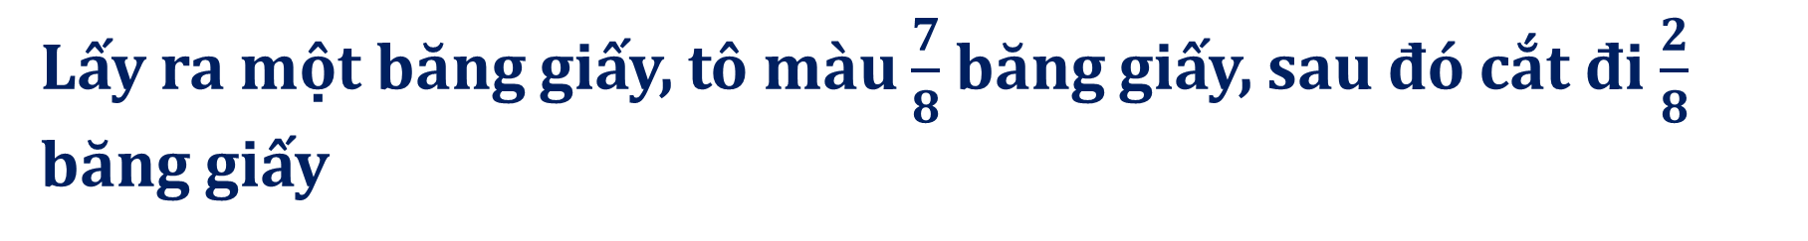


1. Tính: $\frac{7}{8}$ - $\frac{2}{8}= ?$
Lấy ra một băng giấy, tô màu $\frac{7}{8}$ băng giấy, sau đó cắt đi $\frac{2}{8}$ băng giấy
Vậy: $\frac{7}{8}$ - $\frac{2}{8}=\frac{7 − 2}{8}$ = $\frac{5}{8}$

Slide 8


2. Nhận xét
Ví dụ: $\frac{6}{7}$ - $\frac{2}{7}=\frac{6 − 2}{7}$ = $\frac{4}{7}$

Slide 9



Slide 10
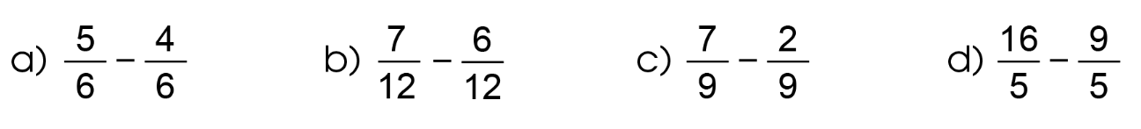




1
Tính
= $\frac{5 − 4}{6}$ = $\frac{1}{6}$
= $\frac{7 − 6}{12}$ = $\frac{1}{12}$
= $\frac{7 − 2}{9}$ = $\frac{5}{9}$
= $\frac{16 − 9}{5}$ = $\frac{11}{5}$

Slide 11
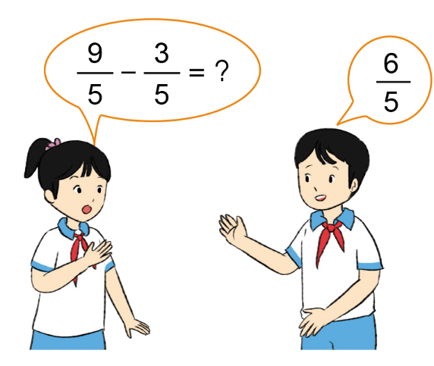
Viết phép tính thích hợp với mỗi hình (theo mẫu).
4
Trò chơi “Đố bạn”
Em viết hai phân số có cùng mẫu số rồi đố bạn trừ hai phân số đó.

Slide 12
VẬN DỤNG

Slide 13



Chơi cùng Sonic

Slide 14







$\frac{5}{6}$ - $\frac{4}{6}= ?$
A. $\frac{1}{6}$
B. $\frac{1}{4}$
C. $\frac{1}{2}$
D. $\frac{1}{5}$

Slide 15


$\frac{7}{4}$ - $\frac{3}{4}= ?$
A. 1
B. $2$

Slide 16





$\frac{17}{49}$ - $\frac{12}{49}\text{− }\frac{2}{49}=?$
A. $\frac{2}{49}$
B. $\frac{3}{49}$
C. $\frac{4}{49}$
D. $\frac{5}{49}$

Slide 17
Chiến thắng
17

Slide 18


